Slide 1
TOÁN
ÔN TẬP VỀ TÍNH CHU VI,
DIỆN TÍCH MỘT SỐ HÌNH

Slide 2
MỤC TIÊU
Nắm được công thức tính chu vi,
diện tích các hình đã học.
Vận dụng được các công thức
vào giải toán.

Slide 3
GIẢI CỨU
ĐẠI DƯƠNG

Slide 4
Cứu mình với!!!
Đại dương đang kêu cứu vì ô nhiễm mẹ ạ. Mẹ cho phép tụi con đi giải cứu đại dương nhé!

Slide 5
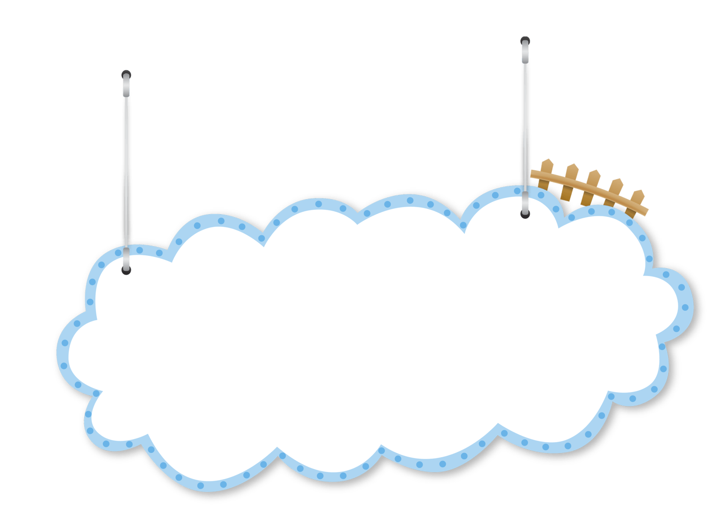
Sau khi xem chương trình truyền hình trên tivi, Na và Ti thấy đại dương đang kêu cứu vì ô nhiễm. Hai bạn muốn đi giải cứu đại dương, các em hãy giúp các bạn đi giải cứu bằng cách hoàn thành thử thách sau nhé!

Slide 6
TRẠM 1
DỌN SẠCH
BÃI BIỂN

Slide 7
Chúng ta cùng nhau dọn sạch bãi biển nào! Để nhặt được các loại rác tương ứng thì các bạn phải hoàn thành thử thách!

Slide 8
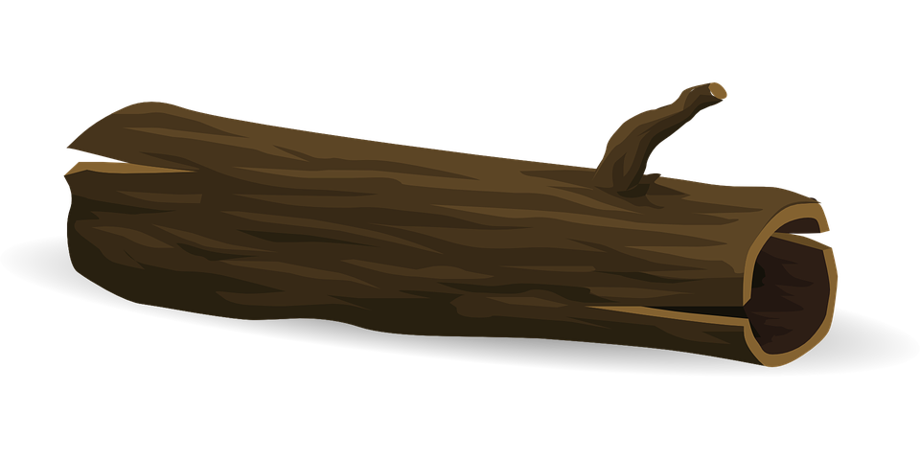
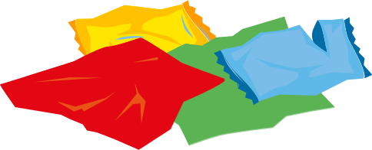
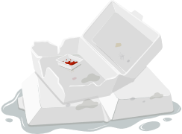
Notes:
Click vào từng món rác muốn nhặt (tương ứng với từng câu hỏi về tính chu vi và diện tích của một số hình đã học)
→ kết thúc click vào dấu mũi tên màu vàng để đến slide tiếp theo

Slide 9
Nêu công thức tính chu vi và diện tích của hình chữ nhật.
P = (a + b) x 2
Trong đó P: chu vi
a: chiều dài
b: chiều rộng
a
b
S = a x b
Trong đó S: diện tích
Notes:
SAU KHI HS TRẢ LỜI XONG, GV CLICK CHUỘT VÀO NGÔI SAO ĐỂ DỌN

Slide 10
Nêu công thức tính chu vi và diện tích của hình vuông.
P = a x 4
Trong đó P: chu vi
a: độ dài cạnh
a
S = a x a
Trong đó S: diện tích
Notes:
SAU KHI HS TRẢ LỜI XONG, GV CLICK CHUỘT VÀO NGÔI SAO ĐỂ DỌN

Slide 11
Nêu công thức tính diện tích của
hình bình hành.
S = a x h
Trong đó S: diện tích
a: độ dài đáy
h: chiều cao
h
a
Notes:
SAU KHI HS TRẢ LỜI XONG, GV CLICK CHUỘT VÀO NGÔI SAO ĐỂ DỌN

Slide 12
Nêu công thức tính diện tích của
hình tam giác.
h
h
h
a
a
a
a x h
Trong đó S: diện tích
a: độ dài đáy
h: chiều cao
S =
2
Notes:
SAU KHI HS TRẢ LỜI XONG, GV CLICK CHUỘT VÀO NGÔI SAO ĐỂ DỌN

Slide 13
Nêu công thức tính diện tích của
hình thoi.
m x n
S =
n
2
Trong đó S: diện tích
m, n: độ dài 2 đường chéo
m
Notes:
SAU KHI HS TRẢ LỜI XONG, GV CLICK CHUỘT VÀO NGÔI SAO ĐỂ DỌN

Slide 14
z
Nêu công thức tính diện tích của
hình thang.
h
(a + b) x h
S =
2
a
Trong đó S: diện tích
a, b: độ dài 2 đáy
h: chiều cao
Notes:
SAU KHI HS TRẢ LỜI XONG, GV CLICK CHUỘT VÀO NGÔI SAO ĐỂ DỌN

Slide 15
Nêu công thức tính chu vi và diện tích của hình tròn.
C = r x 2 x 3,14
Trong đó C: chu vi
r: bán kính
O
r
S = r x r x 3,14
Trong đó S: diện tích
Notes:
SAU KHI HS TRẢ LỜI XONG, GV CLICK CHUỘT VÀO NGÔI SAO ĐỂ DỌN

Slide 16
Bãi biển đã được dọn sạch rồi nè! Cảm ơn các cậu đã giúp mình nhé!

Slide 17
Hình chữ nhật
Hình tam giác
P = (a + b) x 2
b
S = a x b
h
h
h
a
Hình vuông
a
a
a
P = a x 4
S =
a x h
a
2
S = a x a
Hình thang
Hình bình hành
b
(a + b) x h
S =
h
S = a x h
h
2
a
a
Hình thoi
Hình tròn
m x n
n
S =
P = r x 2 x 3,14
2
o
r
S = r x r x 3,14
m

Slide 18
TRẠM 2
GIẢI CỨU
HẢI CẨU

Slide 19
Ôi không! Bạn hải cẩu này bị mắc kẹt rồi. Các bạn hãy giúp mình cứu hải cẩu bằng cách vượt qua thử thách nhé!

Slide 20
Bài 1
Một vườn trồng cây ăn quả hình chữ nhật có chiều dài 120m,
chiều rộng bằng chiều dài.
a) Tính chu vi khu vườn đó.
b) Tính diện tích khu vườn đó với đơn vị đo là mét vuông, là héc-ta.
$$\frac{2}{3}$$
Chu vi = (chiều dài + chiều rộng) x 2
Diện tích = chiều dài x chiều rộng

Slide 21
Bài 1
Bài giải
a) Chiều rộng khu vườn hình chữ nhật là:
$$\frac{2}{3}$$
120 x = 80 (m)
Chu vi khu vườn hình chữ nhật là:
(120 + 80) x 2 = 400 (m)
b) Diện tích khu vườn hình chữ nhật là:
120 x 80 = 9600 (m²)
Đổi: 9600 m² = 0,96 ha
Đáp số: a) 400m;
b) 9600 m²; 0,96ha

Slide 22
Không có gì đâu nè! Tụi mình đến đây để giải cứu đại dương mà hihi.
Cảm ơn các cậu đã cứu mình nhé!

Slide 23
TRẠM 3
VẬN CHUYỂN
RÁC THẢI

Slide 24
Thử thách cuối cùng này các cậu hãy giúp chúng mình hoàn thành để vận chuyển rác thải đến nơi xử lí nhé!

Slide 25
Bài 2
B
Trên hình bên, hãy tính diện tích:
a) Hình vuông ABCD.
b) Phần đã tô màu của hình tròn.
4cm
O
A
C
4cm
4cm
S_{ABCD} = S_{AOB} x 4
D
S_{tô} _{màu} = S_{hình tròn} – S _{ABCD}

Slide 26
Bài 3
Bài giải
a) Diện tích tam giác A0B là:
4 x 4 : 2 = 8 (cm²)
Diện tích hình vuông ABCD là:
8 x 4 = 32 (cm²)
b) Diện tích hình tròn là:
4 x 4 x 3,14 = 50,24 (cm²)
Diện tích phần đã tô màu của hình tròn là:
50,24 – 32 = 18,24 (cm²)
Đáp số: a) 32 cm²
b) 18,24 cm²

Slide 28
Chúng ta đã giải cứu đại dương thành công rồi! Các thử thách rất thú vị đúng không nào các bạn hihi. Cảm ơn các bạn đã giúp chúng mình nhé!

Slide 29
ĐÁNH GIÁ MỤC TIÊU
Nắm được công thức tính chu vi,
diện tích các hình đã học.
Vận dụng được các công thức
vào giải toán.

Slide 30
DẶN DÒ
- Ôn tập lại công thức tính chu vi,
diện tích các hình đã học.
- Chuẩn bị bài: Luyện tập

Slide 31
TẠM BIỆT
VÀ
HẸN GẶP LẠI

